Slide 1
„Europejski Fundusz Rolny na rzecz Rozwoju Obszarów Wiejskich: Europa inwestująca w obszary wiejskie”.
„Plan pracy Europejskiej Sieci Innowacji EIP-AGRI na 2020 rok”
VI Posiedzenie Grupy Tematycznej ds. innowacji
w rolnictwie i na obszarach wiejskich
Warszawa 4 grudnia 2019 r.
Aleksander Bomberski
Krajowy Broker Innowacji
Centrum Doradztwa Rolniczego w Brwinowie oddział w Warszawie

Slide 2
I. Czym jest EIP-AGRI
Europejskie partnerstwo innowacyjne na rzecz wydajnego i zrównoważonego rolnictwa (EIP-AGRI) stworzono w 2012 r. Ma ono przyczyniać się do realizacji strategii Unii Europejskiej określonej w dokumencie Europa 2020 na rzecz inteligentnego, trwałego wzrostu gospodarczego sprzyjającego włączeniu społecznemu.
Intensyfikacja badań i innowacji jest jednym z pięciu głównych celów strategii Europa 2020, która promuje nowe interaktywne podejście do wspierania innowacji.

Slide 3
II. Cel działania EIP-AGRI
Europejskie partnerstwo innowacyjne w dziedzinie rolnictwa (EIP-AGRI) działa na rzecz konkurencyjnego i zrównoważonego rolnictwa i leśnictwa, aby sektory te mogły osiągać więcej przy mniejszym zużyciu zasobów. EIP-AGRI wnosi wkład w zapewnianie stabilnych dostaw żywności, paszy i biomateriałów, chroniąc podstawowe surowce naturalne, na których opierają się rolnictwo i leśnictwo.

Slide 4
III. Główne zadania EIP-AGRI
Innowacyjne projekty w rolnictwie mogą uzyskać finansowanie z różnych źródeł, takich jak europejska polityka rozwoju obszarów wiejskich czy unijny program w zakresie badań naukowych i innowacji Horyzont 2020.
EIP-AGRI przyczynia się do łączenia różnych źródeł finansowania, tak aby koncentrując je na wspólnym celu, osiągać lepsze wyniki.

Slide 5
IV. Struktura EIP-AGRI
W ramach EIP-AGRI rolnicy, doradcy, naukowcy, osoby prowadzące działalność gospodarczą związaną z rolnictwem, organizacje pozarządowe i inne podmioty współpracują ze sobą jako partnerzy innowacji w rolnictwie i leśnictwie.
Razem tworzą oni unijną sieć EIP. Siecią EIP-AGRI kieruje Komisja Europejska (Dyrekcja Generalna ds. Rolnictwa i Rozwoju Obszarów Wiejskich), którą wspiera punkt obsługi EIP-AGRI.
Polskim biurem EIP-AGRI jest Zespół ds. Sieci Innowacji w Rolnictwie działający w ramach Centrum Doradztwa Rolniczego w Brwinowie oddział w Warszawie.

Slide 6
Program działalności EIP-AGRI na rok 2020
Europejskie partnerstwo innowacyjne na rzecz wydajnego i zrównoważonego rolnictwa (EIP-AGRI)

Slide 8
Grupy Fokusowe
Specyficzny temat
5 Grup Fokusowych rocznie
Warsztaty
Wymiana doświadczeń
80 uczestników
Seminarium
Szersza tematyka
150 uczestników
20 ekspertów
2 warsztaty w ciągu roku
1 seminarium + 1 w Polsce

Slide 9
GF 1
Dzika przyroda i produkcja rolna
GF 4
Zrównoważony system produkcji wołowiny
GF 5
Przystosowujące się do klimatu uprawy roślin tropikalnych w UE
GF 2
GF 3
Zrównoważone uprawy przemysłowe w Europie
Zmniejszenie użycia tworzyw sztucznych w rolnictwie

Slide 10
Seminarium 1
System Wiedzy i Innowacji w Rolnictwie (AKIS) w planach strategicznych Wspólnej Polityki Rolnej UE, integracja doradców w ramach AKIS, zwiększenie zaangażowania rolników w AKIS, rola Krajowej Sieci Obszarów Wiejskich w AKIS, nowe metody rozpowszechniania wyników projektów, gospodarstwa demonstracyjne – Seminarium planowane w Polsce 22-23 kwietnia br.
Seminarium 2
Aspekty związane z zarządzaniem glebą, powiązania z przyszłym programem ramowym na rzecz badań i innowacji „Horyzont Europa” w dziedzinie zdrowia i żywności oraz z poprzednimi wydarzeniami związanymi z ochroną gleb w ramach EIP-AGRI.

Slide 11
Warsztat 1
Interaktywne innowacje na rzecz wyzwań sektora leśnego
Warsztat 2
Nowe strategie na rzecz rolnictwa neutralnego pod względem emisji dwutlenku węgla

Slide 12
Pierwsze kroki w EIP-AGRI?
Aby być informowanym na bieżąco o wydarzeniach i aplikować o udział w warsztatach i seminariach organizowanych przez EIP-AGRI, należy zarejestrować się w bazie pod adresem: https://ec.europa.eu/eip/agriculture/en
Jak zostać ekspertem Grupy Fokusowej?
W najbliższym czasie zostanie ogłoszony nabór na ekspertów do 5 Grup Fokusowych pod adresem: https://ec.europa.eu/eip/agriculture/en/focus-groups

Slide 13
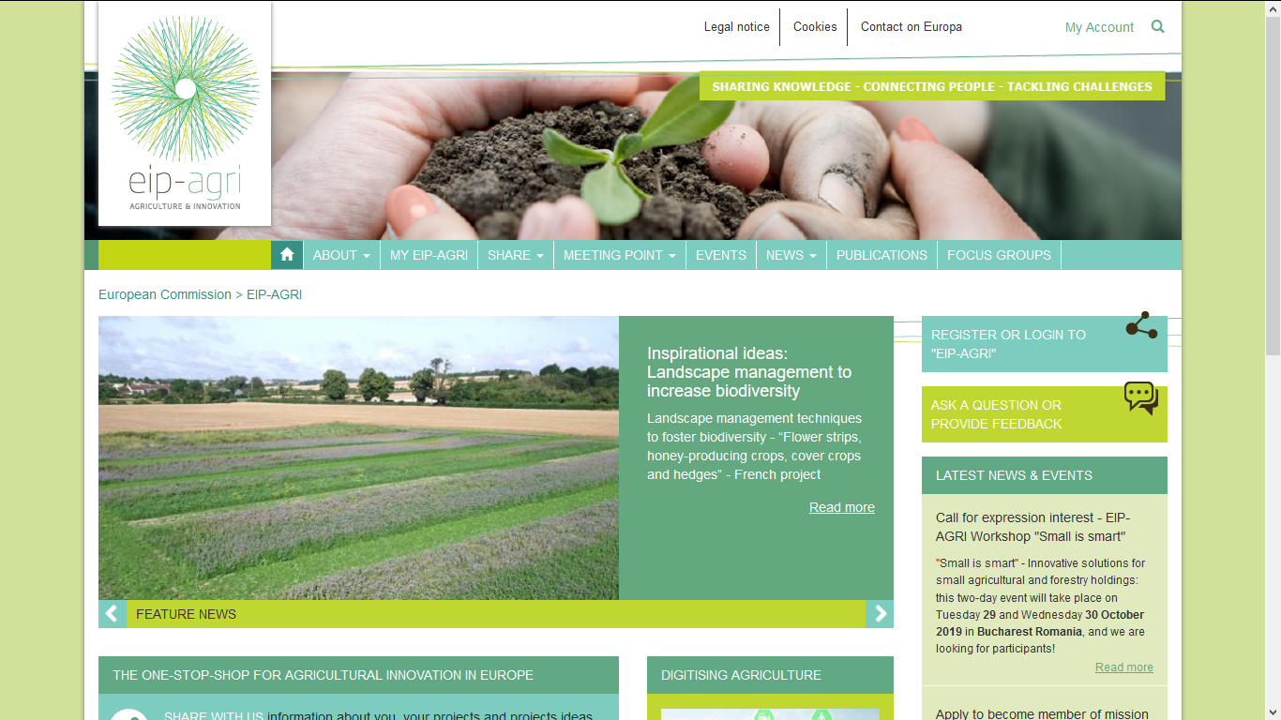
V. Metody tworzenia Grup Operacyjnych
Konsultowanie pomysłu lub inicjatywy z krajowymi brokerami innowacji, specjalistami i doradcami ODR i CDR.
Wyznaczenie osoby merytorycznie odpowiedzialnej za realizację zadań ze strony Ośrodka Doradztwa Rolniczego.
Konsultacja nowej inicjatywy z najbliższą jednostką naukową.
Określenie zakresu zadań i odpowiedzialności dla jednostki naukowej, instytucji doradczej oraz przedsiębiorstwa.
Organizacja spotkań z rolnikami – zapoznanie się z potrzebami rolników, przedstawienie założeń inicjatywy, przewidywanych korzyści oraz zagrożeń.

Slide 14
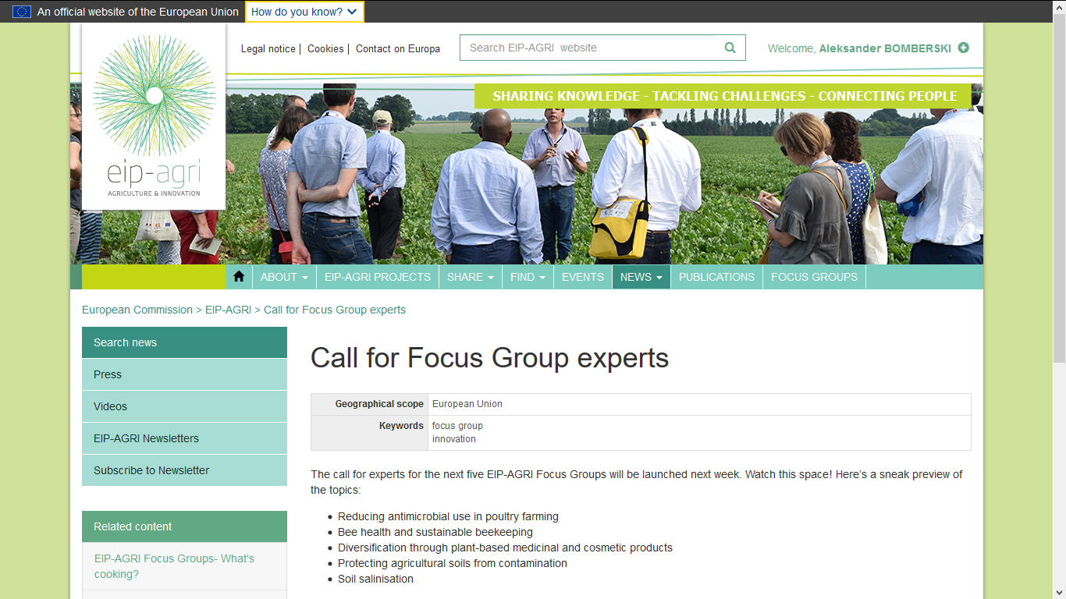

Slide 15
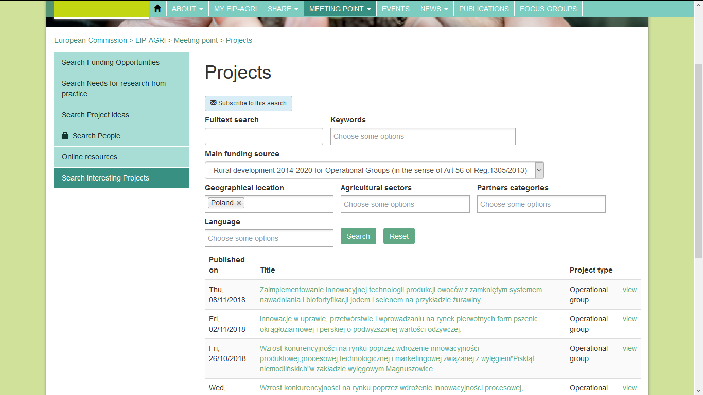
V. Metody tworzenia Grup Operacyjnych
Budowanie dobrych relacji pomiędzy zainteresowanymi stronami, prowadzenie mediacji, identyfikowanie problemu w praktyce – poprzez „spotkania polowe”, obecność na każdym spotkaniu grupy inicjatywnej.
Wybór wiarygodnego i solidnego lidera Grupy Operacyjnej, kierownika projektu oraz zespołu realizacyjnego.
Ustalenie i pilnowanie terminarza następnych spotkań oraz monitorowanie aktywności partnerów grupy.

Slide 16
Aleksander Bomberski
krajowy broker innowacji
Zespół Innowacji w Rolnictwie ds. obsługi SIR
Tel.: 693 021 602
E-mail: a.bomberski@cdr.gov.pl
Skype: live:alekbomberski
Centrum Doradztwa Rolniczego w Brwinowie
Oddział w Warszawie
ul. Wspólna 30, 00-930 Warszawa
Tel.: 22 623 28 49
E-mail: warszawa@cdr.gov.pl
http://sir.cdr.gov.pl

Slide 17
Dziękuję za uwagę

